Slide 1
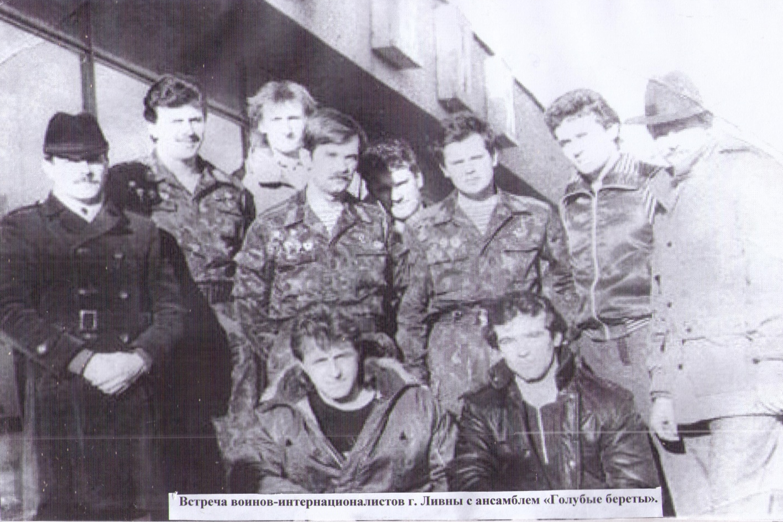
Воины - интернационалисты

Slide 2
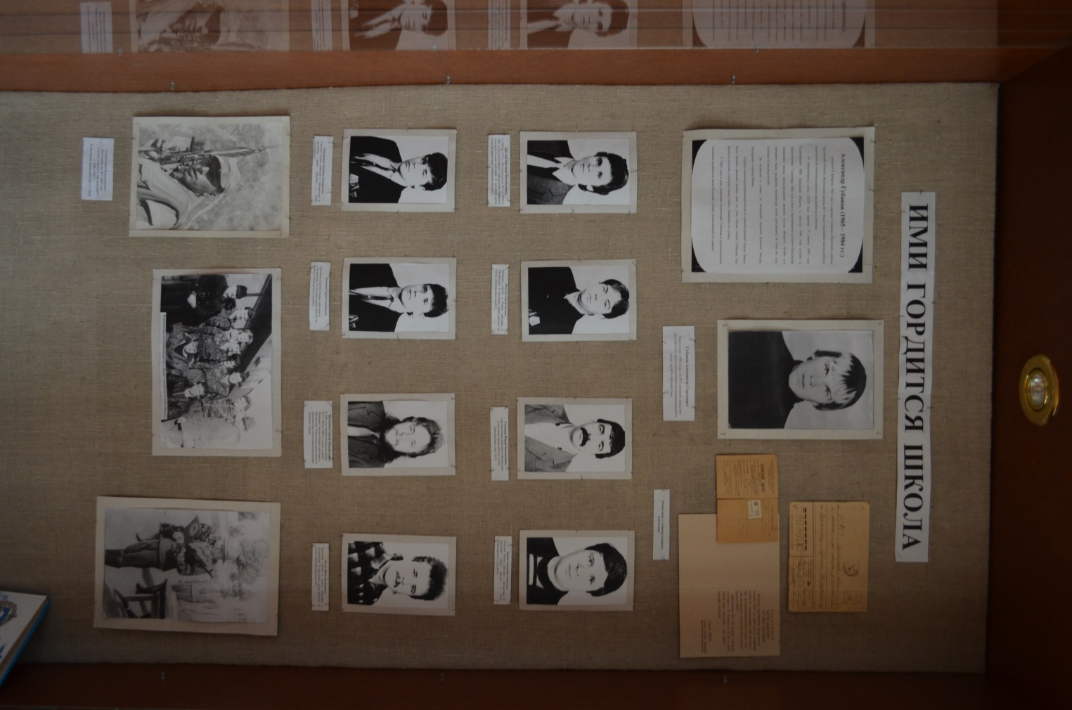
На экспозиции «Воины -интернационалисты» представлен материал, посвященный выпускнику школы №7 – Александру Губанову, погибшего при выполнении интернационального долга в Афганистане, фотографии воинов-интернационалистов, выпускников школы №7.

Slide 5
Зюкин Юрий Викторович Принимал участие в боевых действиях в Афганистане.

Slide 6
Шеламов Сергей Михайлович В 1980 году окончил 10 классов школы №7. С 1982 по 1984гг служил в армии. Принимал участие в боевых действиях в Афганистане. В настоящее время является председателем совета воинов – интернационалистов г. Ливны

Slide 8
Бурцев Александр Семёнович Участник боевых действий в Афганистане.

Slide 9
Губанов Александр Сергеевич Выпускник 1983 года школы №7, рядовой, наводчик миномёта. Во время исполнения интернационального долга, погиб в Афганистане.

Slide 10
Губанов Александр- выпускник школы №7 (ныне гимназии), воин-интернационалист, погибший при выполнении интернационального долга в Афганистане.
Губанов Александр Сергеевич родился 8 февраля 1965 года в деревне Губаново Ливенского района Орловской области. В 1970 году семья Губановых переехала в город Ливны, а в 1972 году Александр пошел в первый класс школы №7 (ныне гимназия). В 1982 году окончил школу и переехал в город Донецк. Работал водителем на автотранспортном предприятии. В ряды Советской Армии был призван 17 апреля 1984 года. В августе 1984 года начал служить в Афганистане рядовым наводчиком миномета.
7 сентября 1984 года в бою с противником в ущелье Пандженер, прикрывал выход мотострелковой роты из-под обстрела. Огнем миномета А. Губанова подавлена пулеметная точка. В том же бою он и погиб….. За мужество и отвагу А.С.Губанов награжден орденом Красной Звезды (посмертно). Похоронен в г. Ливны. В честь А.С.Губанова, 19-летнего героя воина-интернационалиста, в городе Ливны названа улица. В гимназии с 2001-2002 года проводится баскетбольный турнир среди учащихся 9 - 11-х классов в память о выпускнике.

Slide 11
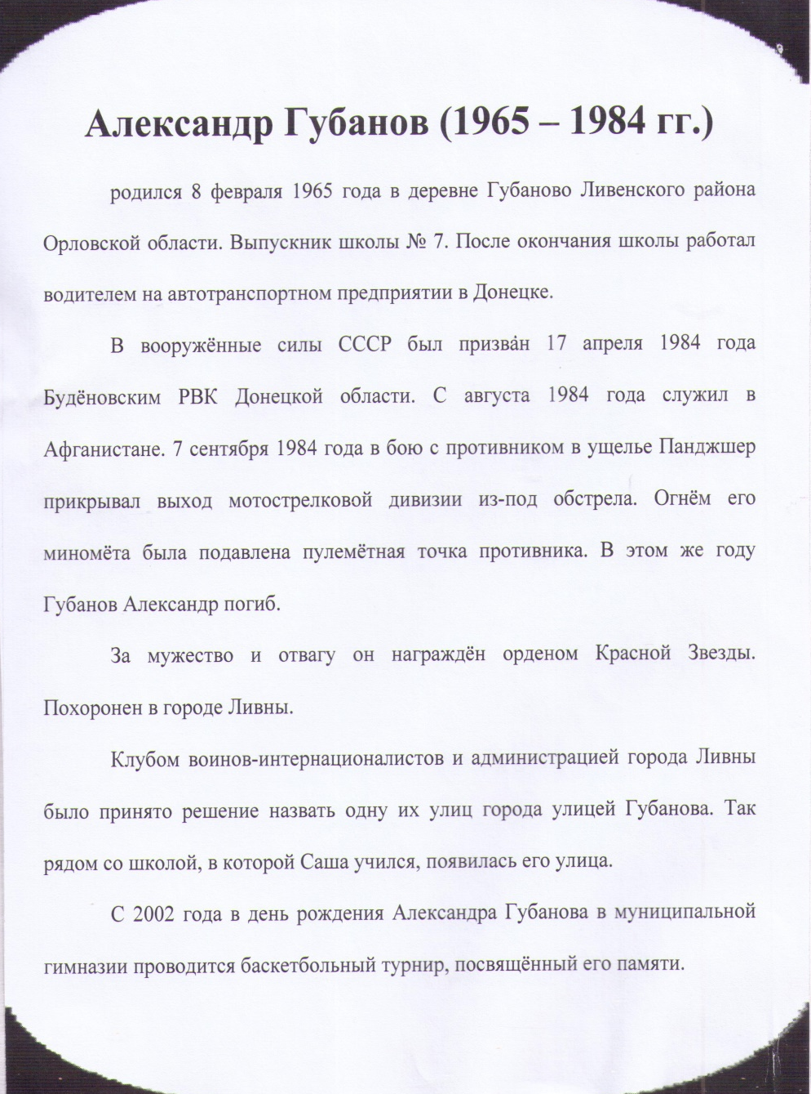

Slide 12
ЛИЧНЫЕ ВЕЩИ АЛЕКСАНДРА ГУБАНОВА ПЕРЕДАННЫЕ РОДИТЕЛЯМИ В МУЗЕЙ

Slide 15
